Slide 1
МОДЕРНИЗАЦИЯ ТЕХНОЛОГИЧЕСКОГО ОБРАЗОВАНИЯ В УСЛОВИЯ РЕАЛИЗАЦИИ ПРЕДМЕТНОЙ КОНЦЕПЦИИ И НАЦИОНАЛЬНОГО ПРОЕКТА «ОБРАЗОВАНИЕ»
Реализуем национальный проект «Образование» вместе

Slide 2
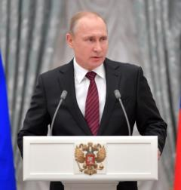
Предпосылки модернизации
П.5 Правительству РФ при разработке национального проекта в сфере образования … необходимо обеспечить:
достижение следующих целей и целевых показателей:
вхождение РФ в число 10 ведущих стран мира по качеству общего образования;
воспитание гармонично развитой и социально ответственной личности
решение следующих задач:
обновление содержания и совершенствование методов обучения предметной области «Технология»
«О национальных целях и стратегических задачах развития РФ на период до 2024 года»
Указ президента Российской Федерации
от 07 мая 2018 года
Notes:
В целях осуществления прорывного научно-технологического и социально-экономического развития Российской Федерации, повышения уровня жизни граждан, создания комфортных условий для их проживания, а также условий и возможностей для самореализации и раскрытия таланта каждого человека постановляю:
п.5. Правительству РФ при разработке национального проекта в сфере образования исходить из того, что к 2024 г. необходимо обеспечить
а) достижение следующих целей и целевых показателей:
обеспечение глобальной конкурентоспособности российского образования, вхождение РФ в число 10 ведущих стран мира по качеству общего образования;
воспитание гармонично развитой и социально ответственной личности на основе духовно-нравственных ценностей народов РФ, исторических и национально-культурных традиций;
б) решение следующих задач:
внедрение на уровнях основного общего и среднего общего образования новых методов обучения и воспитания, образовательных технологий, обеспечивающих освоение обучающимися базовых навыков и умений, повышение их мотивации к обучению и вовлеченности в образовательный процесс, а также обновление содержания и совершенствование методов обучения в предметной области "Технология";
формирование эффективной системы выявления, поддержки и развития способностей и талантов у детей и молодежи, основанной на принципах справедливости, всеобщности и направленной на самоопределение и профессиональную ориентацию всех обучающихся;
создание современной и безопасной цифровой образовательной среды, обеспечивающей высокое качество и доступность образования всех видов и уровней.

Slide 3
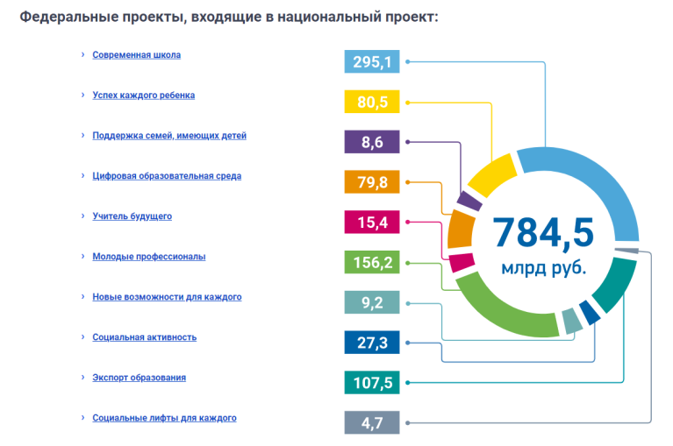
Национальный проект «Образование»
Notes:
п.5. Правительству РФ при разработке национального проекта в сфере образования исходить из того, что к 2024 г. необходимо обеспечить
а) достижение следующих целей и целевых показателей:
обеспечение глобальной конкурентоспособности российского образования, вхождение РФ в число 10 ведущих стран мира по качеству общего образования;
воспитание гармонично развитой и социально ответственной личности на основе духовно-нравственных ценностей народов РФ, исторических и национально-культурных традиций;

Slide 4
Современная школа
Главные цифры проекта (к 2024 году):
проведение комплексной оценки качества общего образования
создание современной МТБ в 16 тыс. школ в сельской местности и малых городах
создание новых мест в общеобразовательных организациях для 230 тысяч детей
участие 70% школьников в различных формах сопровождения и наставничества
реализация общеобразовательных программ в сетевой форме 70% образовательных организаций
строительство и введение в эксплуатацию не менее 25 школ с привлечением частных инвестиций
Задача проекта:
внедрение новых методов обучения и воспитания, современных образовательных технологий
обновление содержания и совершенствование методов обучения предмету «Технология»
Notes:
Проект «Современная школа» предполагает внедрение новых методов и образовательных технологий – педагогических и информационных, – которые способствуют:
вовлечению учащихся в учебный процесс, повышению их мотивации,
получению прочных базовых знаний и умений,
формированию умения применять полученные знания в жизни на благо обществу.
Иными словами, современная школа – это такая школа, в которой широко используются практики развивающего обучения:
создание учебных ситуаций, инициирующих учебную деятельность учащихся, мотивирующих их на учебную деятельность;
учение в общении (учебное сотрудничество), задания на работу в парах и малых группах;
поисковая активность – задания поискового характера, учебные исследования, проекты;
оценочная самостоятельность школьников, задания на само- и взаимооценку.
Все эти практики широко представлены в учебниках «Просвещения».

Slide 5
УМК «Технология. 5-9 классы» под ред. В.М. Казакевича
Рабочая программа
https://shop.prosv.ru/texnologiya--rabochie-programmy--5-9-klassy3036
Учебник
http://technology.prosv.ru/umk/3.html
Учебник в электронной форме
http://technology.prosv.ru/umk/3.html
Методическое пособие
https://shop.prosv.ru/texnologiya--metodicheskoe-posobie--5-9-klassy11238
Моя будущая профессия
http://mycareer.prosv.ru/
Notes:
Особенности УМК по технологии Казакевича В.М. и др.
Знакомит учащихся не только с традиционными технологиями (обработка древесины, металлов, тканей, пищевых продуктов), но и с миром современных технологий.
Содержание курса переводит учащихся от технологий ручного труда в 5-7 классах к развивающимся и перспективным технологическим процессам в 8-9 классах (нанотехнология, робототехника, технология 3D-формообразования и пр.).
Даёт возможность формирования групп по интересам, руководствуясь не только гендерным признаком.
Содержит лабораторно-практические, исследовательские, проектные и творческие задания для работы в учебных кабинетах, мастерских и на пришкольном участке.
Включает актуальную информацию о мире профессий в различных сферах производства.

Slide 6
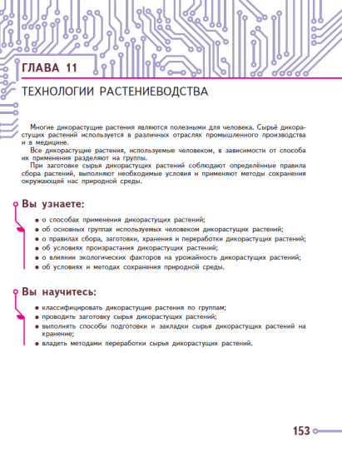
УМК «Технология» под ред. В.М. Казакевича
Инициирование учебной деятельности: целеполагание
Notes:
Наши учебники помогают учителю реализовать эти практики. В нашем в комплекте учебников каждый новый раздел или модуль начинается с целеполагания.
Учебники помогают учителю:
вовлечь учащихся в целесообразную учебную деятельность;
сориентировать детей в том, какого результата они хотят добиться;
в чём заключается этот результат, как он будет проверяться и оцениваться.

Slide 7
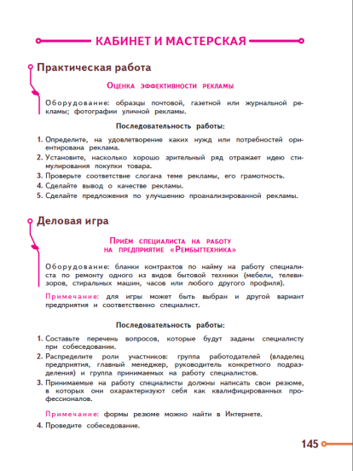
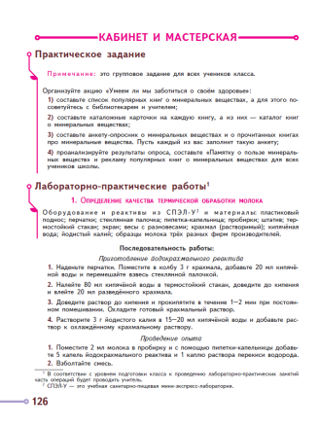
УМК «Технология» под ред. В.М. Казакевича
Инициирование учебной деятельности: целеполагание
Учебное сотрудничество
Notes:
Учебное сотрудничество – важнейшая и необходимая составляющая учебной самостоятельности (т. е. умения самостоятельно учить себя).
Ещё в школе дети должны понять, что может быть и иное мнение, научиться слушать и слышать мнение партнёра. Обмен мнениями, позициями по поводу учебного задания – А ты как понял задание? А ты как будешь делать? А как ты делал? … – и позволяет ребёнку понять учебную задачу, увидеть противоречия, задать вопрос учителю, сформулировать образовательный запрос.
Дети учатся уважительно обращаться друг к другу, осваивают речевые обороты (формулы) для прояснения позиций и порядка обсуждения, учатся действовать в ситуации несогласия, выявлять противоречия и конструктивно разрешать конфликты.
Они учатся сотрудничать: осознавать необходимость сотрудничества в определённых ситуациях, распределять обязанности, определять вклад каждого, личный вклад, осваивать роли как лидера, так и члена команды. Осваивают роли, соответствующие тем или иным функциям учебной деятельности.
Навык позиционного сотрудничества лежит и в основе любой творческой деятельности, поскольку приучает детей всё время рассматривать объекты, явления, суждения с разных точек зрения, с разных позиций; учит сомневаться, ставить проблемы и предлагать решения.
Лучший способ формировать навыки учебного сотрудничества (позиционного сотрудничества), навыки учения в общении – это предоставить детям возможность работать в парах и малых группах. Такие задания широко представлены во всех наших учебниках начиная с 1 класса.

Slide 8
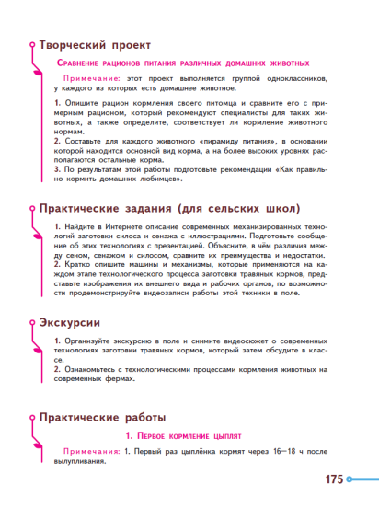
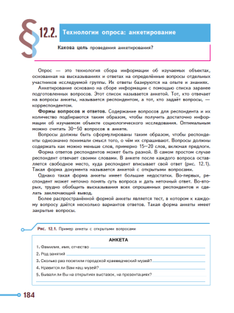
УМК «Технология» под ред. В.М. Казакевича
Инициирование учебной деятельности: целеполагание
Поисковая активность
Notes:
Поисковая активность – т. е. готовность и способность вести как целенаправленный поиск решения, например на основе гипотезы, так и искать ответы и решения с помощью простого перебора вариантов в сочетании с анализом как получаемых результатов, так и способов решения – ключевой компонент учебной деятельности.
Освоить навыки поисковой активности – означает освоить одну из наиболее эффективных стратегий поведения в ситуации неопределённости.
Навыки поисковой активности – это умение
наблюдать и задавать вопросы, ставить исследовательские вопросы,
высказывать предположения (например, в ответ на вопрос учителя «А ты как думаешь?»),
рассматривать любое утверждение с разных позиций и выявлять противоречия, выявлять и формулировать проблему,
предлагать возможные способы проверки высказанных предположений (обращаться к личному опыту, прибегать к рассуждениям и аргументации, прибегать к разумным и адекватным методам проверки – наблюдениям, эксперименту, измерениям, опросу, анкетированию, интервью, моделированию, пробным образцам и др., обращаться к надёжным источникам информации – словарям , справочникам и текстам, картам, статистике, хронологии и т. д.)
использовать различные методы и способы фиксации информации – делать выписки, записывать тезисы и основные выводы, строить таблицы, графики, диаграммы, картосхемы, опорные схемы и т. п.
Во всех учебных изданиях представлена система заданий на формирование навыков поисковой активности: задания на поиск информации и работу с ней, на анализ и интерпретацию, на оценки, на выявление противоречий, на постановку проблемы (Кто прав?, Как проверить? А что, если.. ? и др.).
Особое значение для формирования навыков поисковой активности имеют такие формы учебной работы как учебный проект и учебное исследование. Поисковые и исследовательские задания включены во все без исключения учебники.
Есть и специализированные учебные издания, посвящённые целенаправленному формированию исследовательских умений как в ходе уроков, так и во внеурочной деятельности.

Slide 9
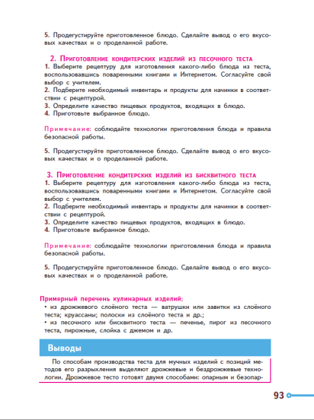
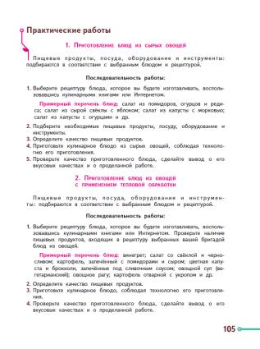
УМК «Технология» под ред. В.М. Казакевича
Инициирование учебной деятельности: целеполагание
Оценочная самостоятельность
Notes:
От того, кто выполняет функции контроля и оценки, – присваивает ли учитель эти функции только себе или делится ими с ребёнком, – во многом зависит эффективность обучения.
Включение ребёнка в самостоятельную оценочную деятельность – лучший способ
снять его/её зависимость от внешней оценки (учителя, взрослых),
помочь ребёнку осознать,
(1) в чём у него/неё проблемы,
(2) что нужно делать, чему нужно научиться, чтобы этих проблем не стало,
(3) как это можно сделать.
Обретение оценочной самостоятельности основано на овладении школьниками
измерительными инструментами,
критериями, нормами и шкалами,
правилами вынесения оценочных суждений.
Овладение этими умениями помогает школьникам отделить область своего ЗНАНИЯ от области НЕЗНАНИЯ, что является необходимым условием умения ставить личные познавательные цели.
Во всех наших учебных изданиях – и в учебниках, и в пособиях, и рабочих материалах – представлены системы заданий на
взаимо- и самооценку,
оценку по критериям,
выработку критериев,
рефлексию и принятие личных решений (Что учить? Что мне важно и для чего? и т. п.).

Slide 10
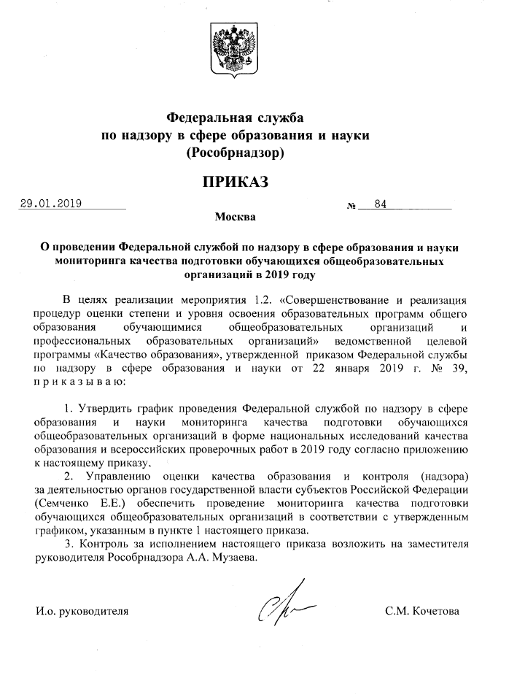
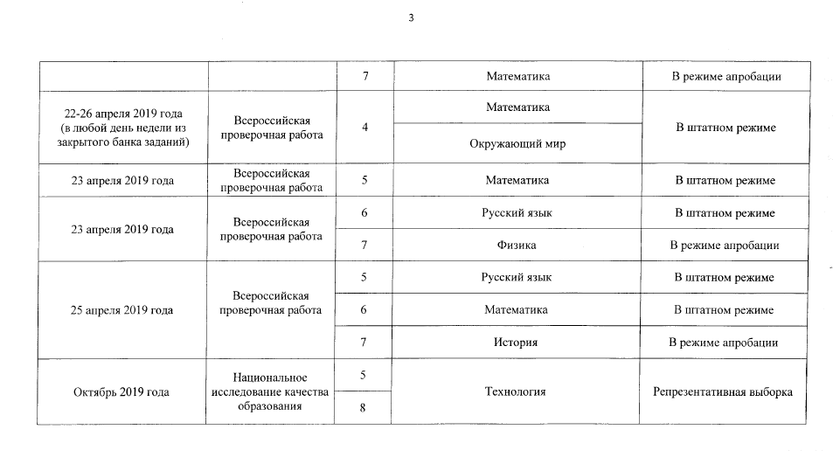
НИКО по технологии

Slide 11
Успех каждого ребёнка
Главные цифры проекта (к 2024 году):
создание в 85 субъектах России региональных центров выявления, поддержки и развития способностей и талантов у детей и молодежи
обновление МТБ в сельской местности для занятий физкультурой и спортом
создание 245 детских технопарков «Кванториум» и 340 мобильных технопарков «Кванториум»
охват дополнительными общеобразовательными программами не менее 70% детей с ОВЗ
Задача проекта:
формирование эффективной системы выявления, поддержки и развития способностей и талантов у детей и молодежи, направленной на самоопределение и профессиональную ориентацию всех обучающихся.
Notes:
Проект «Успех каждого ребёнка» призван помочь каждому понять своё предназначение, найти любимое дело, получать удовольствие от работы, стать счастливым. Какие же условия способствуют достижению успеха?
Свою задачу, прежде всего, мы видим в том, чтобы помочь всем детям быть здоровыми, вести активный образ жизни, заниматься физкультурой и спортом.
Помочь детям найти себя, раскрыть свой потенциал, состояться в профессиональной деятельности призвана система проб: свободно выбираемые занятия во второй половине дня – внеурочная деятельность, дополнительное образование, система профессиональных тестов, а на старшей ступни – правильно выбранный профиль.
Успех каждого ребенка
Построение индивидуальных учебных планов
Реализация дополнительных общеобразовательных программ («Кванториумы» в каждом регионе, ЦМИТы)
Обеспечение участия детей в открытых онлайн-уроках, направленных на раннюю профориентацию (социально-профессиональные пробы, социальные практики)
Главные цифры проекта (к 2024 году):
создание в 85 субъектах России региональных центров выявления, поддержки и развития способностей и талантов у детей и молодежи,
обновление материально-технической базы в сельской местности для занятий физкультурой и спортом для 935 тысяч детей,
создание 245 детских технопарков «Кванториум» и 340 мобильных технопарков «Кванториум» для 2 млн детей,
охват дополнительными общеобразовательными программами не менее 70% детей с ограниченными возможностями здоровья

Slide 12
Серия «Моя будущая профессия»

Slide 13
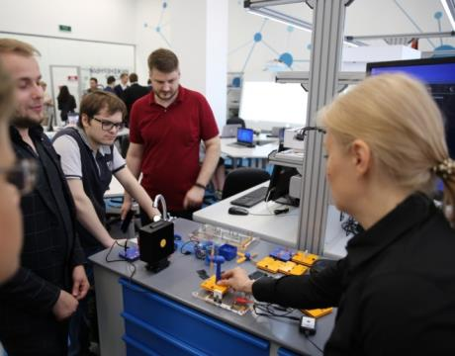
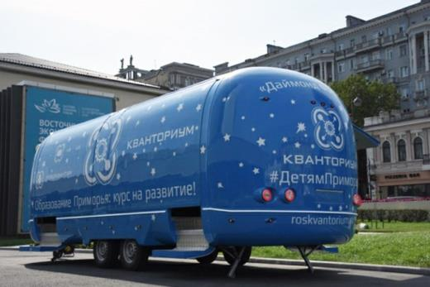
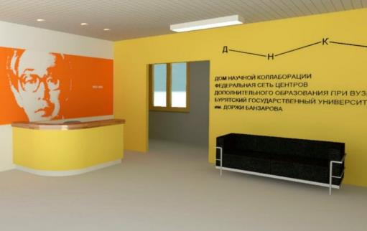
Успех каждого ребёнка

Slide 14
Цифровая образовательная среда
Главные цифры проекта (к 2024 году):
внедрение целевой модели цифровой образовательной среды по всей стране
внедрение современных цифровых технологий в образовательные программы 25% общеобразовательных организаций 75 субъектов Российской Федерации для как минимум 500 тысяч детей
обеспечение 100% образовательных организаций в городах Интернетом со скоростью соединения не менее 100 Мб/с, в сельской местности – 50 Мб/с
создание сети центров цифрового образования, охватывающей в год не менее 136 тысяч детей.
Задача проекта:
создание современной и безопасной цифровой образовательной среды, обеспечивающей высокое качество и доступность образования всех видов и уровней.
Notes:
Цифровая образовательная среда
Внедрение цифровой образовательной среды
Повышение квалификации педагогов в области технологий онлайн-обучения.
Главные цифры проекта (к 2024 году):
внедрение целевой модели цифровой образовательной среды по всей стране
внедрение современных цифровых технологий в образовательные программы 25% общеобразовательных организаций 75 субъектов Российской Федерации для как минимум 500 тысяч детей
обеспечение 100% образовательных организаций в городах Интернетом со скоростью соединения не менее 100 Мб/с, в сельской местности – 50 Мб/с
создание сети центров цифрового образования, охватывающей в год не менее 136 тысяч детей.

Slide 15
Учитель будущего
Главные цифры проекта (к 2024 году):
повышение уровня профессионального мастерства 50% педагогических работников,
создание сети центров непрерывного повышения квалификации во всех субъектах России,
участие 70% учителей в возрасте до 35 лет в различных формах поддержки и сопровождения обучающихся в первые 3 года работы.
Задача проекта:
внедрение национальной системы профессионального роста педагогических работников, охватывающей не менее 50% учителей общеобразовательных организаций.
Notes:
Главные цифры проекта (к 2024 году):
повышение уровня профессионального мастерства 50% педагогических работников,
создание сети центров непрерывного повышения квалификации во всех субъектах России,
участие 70% учителей в возрасте до 35 лет в различных формах поддержки и сопровождения обучающихся в первые 3 года работы.

Slide 16
Социальная активность
Главные цифры проекта (к 2024 году):
создание и внедрение в 85 субъектах Российской Федерации системы социальной поддержки граждан, систематически участвующих в волонтерских проектах,
проведение информационных и рекламных кампаний с целью популяризации волонтерства, ежегодно охватывающих как минимум 10 млн человек
Задача проекта:
создание условий для развития наставничества, поддержки общественных инициатив и проектов, в том числе в сфере волонтерства.
Notes:
Главные цифры проекта (к 2024 году):
создание и внедрение в 85 субъектах Российской Федерации системы социальной поддержки граждан, систематически участвующих в волонтерских проектах,
проведение информационных и рекламных кампаний с целью популяризации волонтерства, ежегодно охватывающих как минимум 10 млн человек.

Slide 17
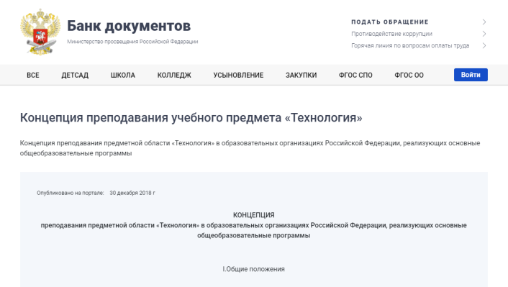
Концепция преподавания учебного предмета «Технология»
Концепция … представляет собой систему взглядов на основные проблемы, базовые принципы, цели, задачи и направления развития предметной области «Технология»
Утверждена Министерством Просвещения РФ
24 декабря 2018 года
https://docs.edu.gov.ru/document/c4d7feb359d9563f114aea8106c9a2aa/
Notes:
Первая версия Концепции была негативно встречена сообществом педагогов технологического образования, в первую очередь по причине преобладания информационных и цифровых технологий в предлагаемом содержании учебного материала, а также явной нацеленностью на объединение предметов технология и информатика с последующим устранением традиционных разделов для уроков технологии с 60—70-х годов двадцатого века.
После многочисленных обсуждений Концепции на научно-практических конференциях, круглых столах, деловых программах крупных мероприятий для общественного обсуждения была представлена вторая версия Концепции развития предметной области «Технология». Обсуждение Концепции проходило с 17 по 31 января 2018 года на платформе «Преобразование».
Представленный вариант Концепции можно считать в какой-то степени компромиссным между сторонниками традиционных материальных технологий и сторонниками высоких и перспективных технологий, учитывает предыдущие предложения и обсуждения.

Slide 18
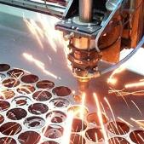
Концепция преподавания учебного предмета «Технология»
Цель технологического образования – формирование технологической грамотности, критического и креативного мышления, глобальных компетенций.
Для достижения этой цели необходимо решить следующие задачи:
модернизация содержания, методик и технологий преподавания предметной области «Технология», ее материально-технического и кадрового обеспечения …; изучение элементов как традиционных, так и наиболее перспективных технологических направлений …
Notes:
Целью Концепции является создание условий для формирования технологической грамотности и компетенций обучающихся, необходимых для перехода к новым приоритетам научно-технологического развития Российской Федерации.
Технологическое образование является необходимым компонентом общего образования, предоставляя обучающимся возможность применять на практике знания основ наук, осваивать общие принципы и конкретные навыки преобразующей деятельности человека, различные формы информационной и материальной культуры, а также создания новых продуктов и услуг.
В рамках освоения предметной области «Технология» происходит приобретение базовых навыков работы с современным технологичным оборудованием, освоение современных технологий, знакомство с миром профессий, самоопределение и ориентация обучающихся на деятельность в различных социальных сферах; обеспечивается преемственность перехода обучающихся от общего образования к среднему профессиональному, высшему образованию

Slide 19
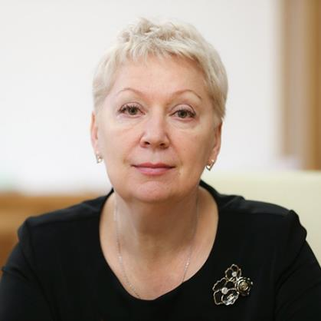
У нас почти полностью обновляется содержание предмета "Технология". Появляется направление, которое позволит детям знакомиться с высокотехнологичными системами. Но мы сохраним и ту часть, которая требует развития навыков ручного труда.
Министр просвещения РФ

Slide 20
Концепция преподавания учебного предмета «Технология»
Для достижения этой цели необходимо решить следующие задачи:
изменение статуса предметной области «Технология» в соответствии с ее ключевой ролью в обеспечении связи фундаментального знания с преобразующей деятельностью человека …
формирование у обучающихся культуры проектной и исследовательской деятельности …
создание системы преемственного технологического образования на всех уровнях общего образования

Slide 21
Преемственность технологического образования в УМК издательства «Просвещение»
УМК «Технология» под ред. В.М. Казакевича
Серия «Моя будущая профессия»
Основное общее образование
(5-9 класс)
Перспектива
Школа России
Начальное общее образование
(1-4 класс)
Notes:
УМК и пособия издательства «Просвещение» могут помочь учителям технологии в достижении результатов ФГОС и реализации Примерной основной образовательной программы.

Slide 22
КОНЦЕПЦИЯ ПРЕПОДАВАНИЯ УЧЕБНОГО ПРЕДМЕТА «ТЕХНОЛОГИЯ»
Три ключевых направления
Теория:
Профориентация:
Практика:
современные и традиционные технологии
трудовое воспитание
профессиональные пробы
Notes:
В предметной области «Технология» реализуются три взаимосвязанных ключевых направления,
содержательно соответствующих требованиям ПООП ООО:
введение в контекст создания и использования современных и традиционных технологий, технологической эволюции человечества, ее закономерностей, современных тенденций, сущности инновационной деятельности;
получение опыта персонифицированного действия и трудовое воспитание в процессе разработки технологических решений и их применения, изучения и анализа меняющихся потребностей человека и общества;
введение в мир профессий, включая профессии будущего, профессиональное самоопределение (профессиональные пробы на основе видов трудовой деятельности, структуры рынка труда,
инновационного предпринимательства и их организации в регионе проживания, стандартов
Ворлдскиллс).

Slide 23
Концепция развития предметной области «Технология»
… на каждом из уровней образования соответствующим образом и преемственно должны быть представлены следующие технологии: цифровые технологии, … технологии здоровьесбережения, природоподобные технологии, …
ведущей формой учебной деятельности в ходе освоения предметной области «Технология» является проектная деятельность в полном цикле: «от выделения проблемы до внедрения результата»
Notes:
Однако при этом Концепция имеет ряд недочетов:
Разночтения
технологии здоровьесбережения - это соблюдение правил безопасной работы, положений санитарии и гигиены,
природоподобные технологии - это технологии направленные на сохранение природы.
Таким образом, технологии здоровьесбережения и природоподобные технологии не должны составлять самостоятельные модули образовательной программы, а как бы пронизывать все остальные модули.
Во избежание разночтений, здесь необходимо дать развернутое представление перечисленных видов технологий.
2) В Концепции сказано, что: «ведущей формой учебной деятельности в ходе освоения предметной области «Технология» является проектная деятельность в полном цикле: «от выделения проблемы до внедрения результата». Говорить о «внедрении результата» с обучающимися начальной и основной школы не совсем верно. Вероятно, здесь стоит сказать о достижении результата (создании объекта), его обосновании и о защите проекта.

Slide 24
Концепция развития предметной области «Технология»
… целесообразно интегрировать ИКТ в учебный предмет «Технология»; при этом учитель информатики может обеспечивать … преподавание ИКТ в предметной области «Технология» …
оценивание результатов проектной деятельности с участием в этой системе известных изобретателей, ученых, бизнесменов с целью популяризации технологического образования
Notes:
3) В концепции написано, что целесообразно интегрировать ИКТ в учебный предмет «Технологи». Однако мы рассматриваем ИКТ только как средство достижения предметных целей.
Не все положения концепции достаточно полно раскрывают содержание курса технологии и его реализацию. Необходима доработка материала.

Slide 25
Концепция развития предметной области «Технология»
… необходимо использовать ресурсы организаций дополнительного образования, центров технологической поддержки образования, детских технопарков (включая «Кванториумы», ЦМИТы, Фаблабы), специализированных центров компетенций (включая Ворлдскиллс), …
Notes:
Для эффективной реализации основных задач предметной области необходимо использовать ресурсы ЦМИТов, кванториумов, Фаблабов, центров компетенций (Ворлдскиллс и т.д.). Однако в большинстве городов их нет. А что делать на селе?
Не все положения концепции достаточно полно раскрывают содержание курса технологии и его реализацию. Необходима доработка материала.

Slide 26
Особенности организации технологической подготовки
Освоение учебного предмета «Технология» может осуществляться как в образовательных организациях, так и в организациях-партнёрах
Локальная модель
Сетевая модель
Notes:
Локальная модель
(внутри общеобразовательной организации)
Единая образовательная программа технологической подготовки
Универсальная направленность
Профильная направленность
Сетевая модель
(социально-образовательное партнерство)

Slide 27
Организационные подходы к реализации Концепции
Содержание предметной области «Технология» реализуется через:
учебный предмет «Технология»
учебный предмет «Информатика и ИКТ»
другие учебные предметы
общественно-полезный труд и творческую деятельность в пространстве образовательной организации и вне его
внеурочную и внешкольную деятельность
дополнительное образование
проект «Урок «Технологии» на базе высокотехнологичных организаций, в том числе на базе мобильных детских технопарков «Кванториум»
проект ранней профессиональной ориентации обучающихся «Билет в будущее»
систему открытых онлайн уроков «Проектория»

Slide 28
Особенности организации технологической подготовки
Обучение технологии в системе общего образования осуществляется по единой программе (неделимой по гендерному признаку и по содержательным линиям);
Предусмотрено деление класса на 2 подгруппы (и более)
Результаты технологической подготовки складываются из результатов обучения на уроках технологии, итогов внеурочной деятельности (в рамках одной школы) и результатов социально-ориентированной деятельности и дополнительного образования (требуется разработка обобщенных критериев и показателей оценки качества технологической подготовки)
в ПООП в разделе «Критерии и показатели эффективности деятельности организации, осуществляющей образовательную деятельность, по обеспечению воспитания и социализации обучающихся» есть рекомендации по разработке мониторинга эффективности технологической подготовки школьников.

Slide 29
Особенности организации технологической подготовки
Технологическая подготовка должна быть построена с учетом регионального содержания:
Изучение реальной промышленной и сельскохозяйственной деятельности в регионе;
Ознакомление с динамикой регионального рынка труда, количественного и качественного аспектов спроса и предложения;
Анализ ресурсов профессионального образования в регионе, формирование опыта учета рыночной конъюнктуры в процессе профессионального самоопределения.
При проектировании вариативной части должно быть обязательно сохранено базовое содержание учебной программы; все тематические модули и дидактические единицы изучаются в полном объеме;
Учебные программы по технологии на базовом уровне в сельских школах идентичных программам для городских школ;
Изучение робототехники является обязательным направлением в школе, но на уроках технологии осуществляется только общее ознакомление с принципами робототехники, основами моделирования, конструирования и программирования робототехнических устройств.

Slide 30
Оснащение образовательного процесса для технологической подготовки
Учебно-методическое обеспечение
ФЗ «Об образовании в Российской Федерации» от 29.12.2012 г., №273-ФЗ: Статья 18
П.1 - В организациях, осуществляющих образовательную деятельность, в целях обеспечения реализации образовательных программ формируются библиотеки, обеспечивающие доступ к профессиональным базам данных, справочным и поисковым системам, иным информационным ресурсам. Библиотечный фонд должен быть укомплектован печатными и (или) электронными учебными изданиями (включая учебники и учебные пособия), методическими и периодическими изданиями по всем реализуемым основным образовательным программам учебных предметов, курсов, дисциплин (модулей).
П.4. - Организации, осуществляющие образовательную деятельность по имеющим государственную аккредитацию образовательным программам начального общего, основного общего, среднего общего образования, для использования при реализации указанных образовательных программ выбирают:
учебники из числа входящих в федеральный перечень учебников, рекомендуемых к использованию при реализации имеющих государственную аккредитацию образовательных программ начального общего, основного общего, среднего общего образования (Приказ Министерства просвещения РФ №345 от 28.12.2018г.);
учебные пособия, выпущенные организациями, осуществляющих выпуск учебных пособий, которые допускаются к использованию при реализации имеющих государственную аккредитацию образовательных программ начального общего, основного общего, среднего общего образования.
2) Оснащение учебных мастерских по технологии
Постановление Главного государственного санитарного врача РФ от 29.12.2010 № 189 (ред. от 24.11.2015) «Об утверждении СанПиН 2.4.2.2821-10»
Приказ Минобрнауки России от 30.03.2016 №336 «Об утверждении перечня средств обучения и воспитания, необходимых для реализации образовательных программ начального общего, основного общего и среднего общего образования, соответствующих современным условиям обучения, …….»

Slide 31
Этапы составления рабочей программы
Шаг 1. Изучить нормативную базу
Федеральный закон «Об образовании в РФ»
Концепция преподавания учебного предмета «Технология»
Федеральный государственный образовательный стандарт основного общего образования (далее – ФГОС ООО)
Примерная основная образовательная программа основного общего образования (далее – ПООП ООО)
Образовательная программа образовательной организации
Письмо Минобрнауки России «О рабочих программах учебных предметов» от 28.10.2015 г. № 08-1786
Notes:
Шаг 3. Убедиться, что выбранная рабочая программа способствует реализации целей и задач образовательной программы и учебного плана образовательного учреждения
Шаг 4. Это условия. Он может менять количество часов на изучение той или иной темы исходя из МТБ.

Slide 32
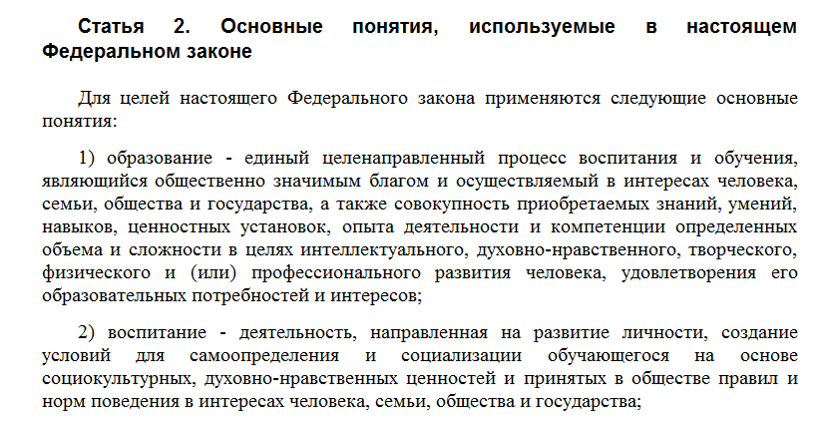
ФЕДЕРАЛЬНЫЙ ЗАКОН «ОБ ОБРАЗОВАНИИ В РФ»
ФГОС
ПООП
Образовательная программа
Notes:
Это значит что каждая образовательная организация самостоятельно разрабатывает образовательные программы на каждый уровень образования ориентируясь на ФГОС и ПООП.

Slide 33
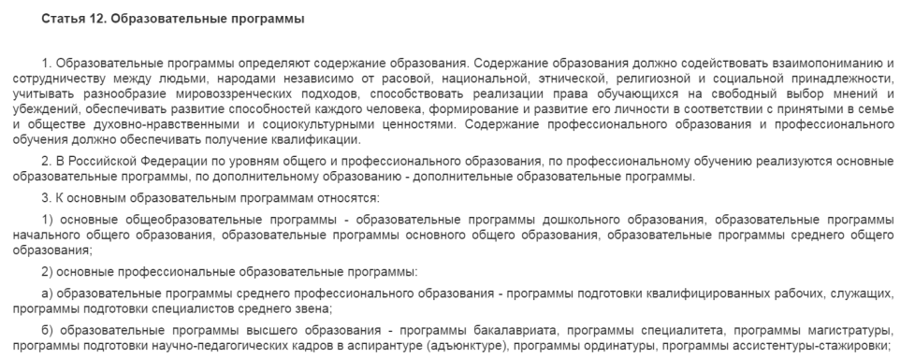
ФЕДЕРАЛЬНЫЙ ЗАКОН «ОБ ОБРАЗОВАНИИ В РФ»
П.9. «ПООП разрабатываются … на основе ФГОС…»
П.10. «ПООП включаются по результатам экспертизы в реестр ПООП, являющейся государственной информационной системой»
Notes:
П.9. «ПООП разрабатываются … на основе ФГОС…»
П.10. «ПООП включаются по результатам экспертизы в реестр ПООП, являющейся государственной информационной системой»

Slide 34
ФЕДЕРАЛЬНЫЙ ЗАКОН «ОБ ОБРАЗОВАНИИ В РФ»
П.7. «Организации, осуществляющие образовательную деятельность …, разрабатывают образовательные программы в соответствии с ФГОС и с учётом соответствующих ПООП»
Notes:
П.7. «Образовательные организации разрабатывают образовательные программы в соответствии с Федеральными Государственными Образовательными Стандартами и с учётом соответствующих Примерных Основных Образовательных Программ»

Slide 35
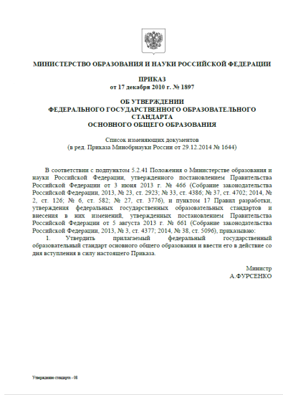
ФЕДЕРАЛЬНЫЙ ГОСУДАРСТВЕННЫЙ ОБРАЗОВАТЕЛЬНЫЙ СТАНДАРТ ОСНОВНОГО ОБЩЕГО ОБРАЗОВАНИЯ
Стандарт включает в себя требования к:
1
РЕЗУЛЬТАТАМ ОСВОЕНИЯ ОСНОВНОЙ ОБРАЗОВАТЕЛЬНОЙ ПРОГРАММЫ
2
СТРУКТУРЕ ОСНОВНОЙ
ОБРАЗОВАТЕЛЬНОЙ ПРОГРАММЫ
3
УСЛОВИЯМ РЕАЛИЗАЦИИ ОСНОВНОЙ ОБРАЗОВАТЕЛЬНОЙ ПРОГРАММЫ

Slide 36
ТРЕБОВАНИЯ К РЕЗУЛЬТАТАМ ОСВОЕНИЯ ОСНОВНОЙ ОБРАЗОВАТЕЛЬНОЙ ПРОГРАММЫ
3
Личностные
Метапредметные
Предметные
Самоопределение
Внутренняя позиция школьника
Самоидентификация
Самоуважение и самооценка
Регулятивные
Целеполагание
Планирование
Прогнозирование
Контроль и коррекция
Оценка
Основы системы научных знаний
Опыт предметной деятельности по получению, преобразованию и применению нового знания
Смыслообразование
Мотивация (учебная и социальная)
Познавательные
Работа с информацией
Работа с учебными моделями
Использование знаково-символических средств
Выполнение логических операций
Определение границ собственного знания и незнания
Ценностная и морально-этическая ориентация
Ориентация на выполнение морально-нравственных норм
Способность к решению моральных проблем на основе децентрации
Оценка своих поступков
Коммуникативные
Речевая деятельность
Навыки сотрудничества
Notes:
8. Стандарт устанавливает требования к результатам освоения обучающимися основной образовательной программы основного общего образования:
личностным, включающим готовность и способность обучающихся к саморазвитию и личностному самоопределению, сформированность их мотивации к обучению и целенаправленной познавательной деятельности, системы значимых социальных и межличностных отношений, ценностно-смысловых установок, отражающих личностные и гражданские позиции в деятельности, социальные компетенции, правосознание, способность ставить цели и строить жизненные планы, способность к осознанию российской идентичности в поликультурном социуме;
метапредметным, включающим освоенные обучающимися межпредметные понятия и универсальные учебные действия (регулятивные, познавательные, коммуникативные), способность их использования в учебной, познавательной и социальной практике, самостоятельность планирования и осуществления учебной деятельности и организации учебного сотрудничества с педагогами и сверстниками, построение индивидуальной образовательной траектории;
предметным, включающим освоенные обучающимися в ходе изучения учебного предмета умения, специфические для данной предметной области, виды деятельности по получению нового знания в рамках учебного предмета, его преобразованию и применению в учебных, учебно-проектных и социально-проектных ситуациях, формирование научного типа мышления, научных представлений о ключевых теориях, типах и видах отношений, владение научной терминологией, ключевыми понятиями, методами и приёмами.

Slide 37
Модуль «Производство и технологии»
Модуль «Технологии обработки материалов, пищевых продуктов»
Модуль «Робототехника»
Модуль «Автоматизированные системы»
Модуль «3D-моделирование, прототипирование и макетирование»
Модуль «Компьютерная графика, черчение»
Модуль «Растениеводство»*
Модуль «Животноводство»*
https://www.preobra.ru/improject-4612

Slide 38
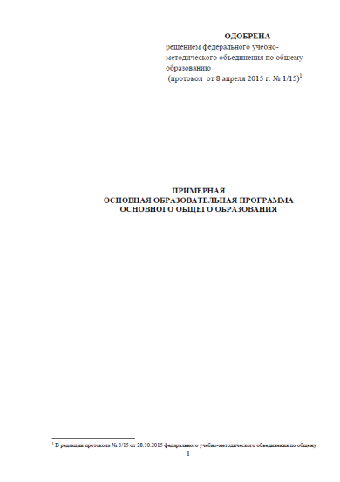
ПРИМЕРНАЯ ОСНОВНАЯ ОБРАЗОВАТЕЛЬНАЯ ПРОГРАММА ОСНОВНОГО ОБЩЕГО ОБРАЗОВАНИЯ
Примерная программа – документ, рекомендательного характера, который детально раскрывает обязательную часть содержания обучения и параметры качества усвоения учебного материала по конкретному предмету учебного плана.
Notes:
Примерная программа не может быть использована в качестве рабочей, поскольку не задают последовательности изучения материала и распределения его по классам или годам обучения.

Slide 39
ПРИМЕРНАЯ ОСНОВНАЯ ОБРАЗОВАТЕЛЬНАЯ ПРОГРАММА ОСНОВНОГО ОБЩЕГО ОБРАЗОВАНИЯ
Содержательные блоки предметной области «Технология»
Современные материальные, информационные и гуманитарные технологии и перспективы их развития
Построение образовательных траекторий и планов в области профессионального самоопределения
Формирование технологической культуры и проектно-технологического мышления обучающихся
Notes:
Примерная основная образовательная программа определяет цель, задачи, планируемые результаты, содержание и организацию образовательной деятельности при получении общего образования

Slide 40
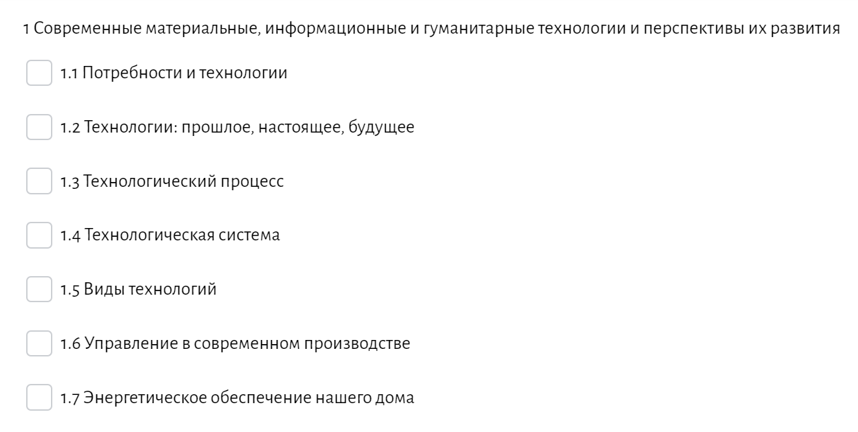
ПРИМЕРНАЯ ОСНОВНАЯ ОБРАЗОВАТЕЛЬНАЯ ПРОГРАММА ОСНОВНОГО ОБЩЕГО ОБРАЗОВАНИЯ

Slide 41
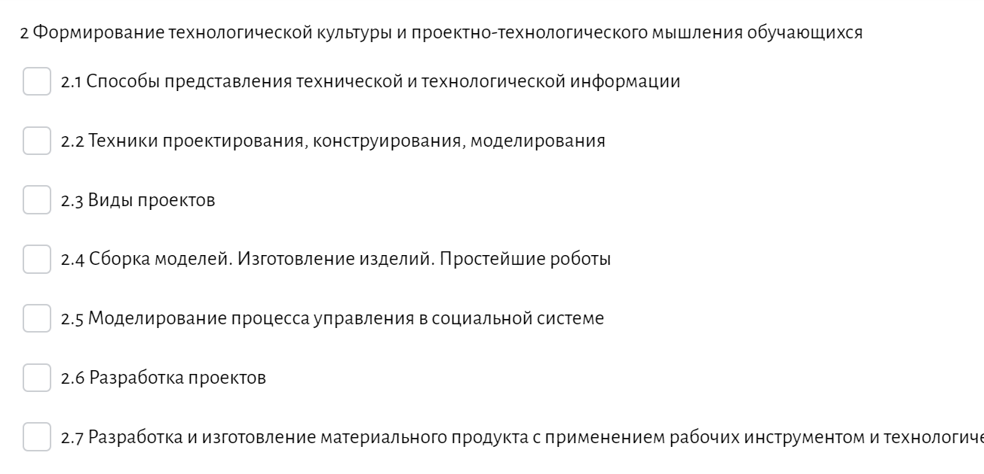
ПРИМЕРНАЯ ОСНОВНАЯ ОБРАЗОВАТЕЛЬНАЯ ПРОГРАММА ОСНОВНОГО ОБЩЕГО ОБРАЗОВАНИЯ

Slide 42
ПРИМЕРНАЯ ОСНОВНАЯ ОБРАЗОВАТЕЛЬНАЯ ПРОГРАММА ОСНОВНОГО ОБЩЕГО ОБРАЗОВАНИЯ

Slide 43
ПРИМЕРНАЯ ОСНОВНАЯ ОБРАЗОВАТЕЛЬНАЯ ПРОГРАММА ОСНОВНОГО ОБЩЕГО ОБРАЗОВАНИЯ
ПРИМЕРНАЯ ОСНОВНАЯ ОБРАЗОВАТЕЛЬНАЯ ПРОГРАММА (ПООП)
Рабочие программы учебных предметов
входят в состав образовательной программы образовательной организации (далее – ОП ОО)
Авторские программы учебных предметов

Slide 44
ЧТО ТАКОЕ РАБОЧАЯ ПРОГРАММА?
Рабочая программа – это нормативно-управленческий документ образовательной организации, характеризующий систему организации образовательной деятельности
Рабочая программа – это учебная программа, разработанная педагогом на основе Примерной основной образовательной программы для конкретной образовательной организации и определённого класса, имеющая изменения и дополнения в содержании, последовательности изучения тем, количестве часов, использовании организационных форм обучения и т.п.

Slide 45
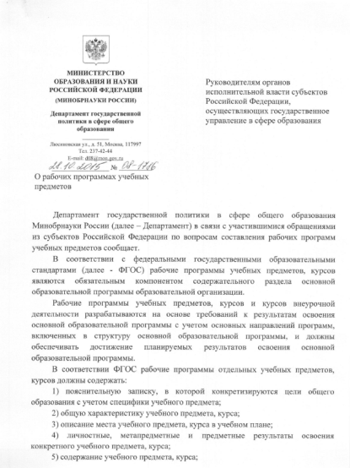
ПИСЬМО МИНИСТЕРСТВА ОБРАЗОВАНИЯ И НАУКИ РФ «О РАБОЧИХ ПРОГРАММАХ УЧЕБНЫХ ПРЕДМЕТОВ» ОТ 28.10.2015 Г. № 08-1786
В соответствии с ФГОС рабочие программы учебных предметов, курсов являются обязательным компонентом содержательного раздела основной образовательной программы образовательной организации.
Рабочие программы разрабатываются на основе требований к результатам освоения основной образовательной программы и должны обеспечивать достижение планируемых результатов освоения основной образовательной программы.
Notes:
Поскольку рабочие программы учебных предметов, курсов являются компонентом основной общеобразовательной программы ступени образования, их разработка и утверждение относится к компетенции образовательной организации (ст. 12 п. 5 ФЗ «Об образовании в РФ»).
Следовательно, регламентировать структуру и содержание рабочей программы в образовательной организации может локальный акт, например, «Положение о рабочей программе учебного предмета, курса». Данный локальный акт определяет правила, нормы, объективно отражающие требования к рабочим программам.

Slide 46
ПИСЬМО МИНИСТЕРСТВА ОБРАЗОВАНИЯ И НАУКИ РФ «О РАБОЧИХ ПРОГРАММАХ УЧЕБНЫХ ПРЕДМЕТОВ» ОТ 28.10.2015 Г. № 08-1786
В соответствии с ФГОС рабочая программа должна содержать
В соответствии с письмом Минобрнауки России рабочая программа должна содержать
пояснительную записку
общую характеристику учебного предмета;
описание места учебного предмета в учебном плане
личностные, метапредметные и предметные результаты освоения конкретного учебного предмета;
содержание учебного предмета
тематическое планирование
описание учебно-методического и материально-технического обеспечения
планируемые результаты изучения учебного предмета
пояснительную записку
общую характеристику учебного предмета;
описание места учебного предмета в учебном плане
Планируемые результаты освоения учебного предмета «Технология» ………………. РРРРРРРРР,
Содержание учебной программы
Календарно-тематическое планирование
описание учебно-методического и материально-технического
Notes:
пояснительную записку, в которой конкретизируются цели общего образования с учетом специфики учебного предмета;
общую характеристику учебного предмета, курса;
описание места учебного предмета, курса в учебном плане;
личностные, метапредметные и предметные результаты
освоения конкретного учебного предмета, курса;
содержание учебного предмета, курса;
тематическое планирование с определением основных видов учебной деятельности;
описание учебно-методического и материально-
технического обеспечения образовательной деятельности;
планируемые результаты изучения учебного предмета, курса.

Slide 47
ПИСЬМО МИНИСТЕРСТВА ОБРАЗОВАНИЯ И НАУКИ РФ «О РАБОЧИХ ПРОГРАММАХ УЧЕБНЫХ ПРЕДМЕТОВ» ОТ 28.10.2015 Г. № 08-1786
Авторские программы учебных предметов, разработанные в соответствии с требованиями ФГОС и с учётом ПООП, также могут рассматриваться как рабочие программы учебных предметов.
Решение о возможности их использования в структуре основной образовательной программы принимается на уровне образовательной организации.

Slide 48
Рабочие программы (по учебным предметам)
ДО
НОО
ООО
СОО
Примерные основные образовательные программы
ПООП ДО
ПООП НОО
ПООП ООО
ПООП СОО
Федеральные государственные образовательные стандарты
ФГОС ДО
ФГОС НОО
ФГОС ООО
ФГОС СОО
Концепция преподавания учебного предмета «Технология»
Федеральный закон «Об образовании в Российской Федерации»
от 29 декабря 2012 г. № 273-ФЗ
Конституция Российской Федерации

Slide 49
ЭТАПЫ СОСТАВЛЕНИЯ РАБОЧЕЙ ПРОГРАММЫ
Шаг 1. Изучить нормативную базу
Шаг 2. Выбрать программу по учебному предмету и ………….соответствующий ей учебник из ФПУ
Федеральный перечень учебников ………………………………………… Приказ Министерства просвещения Российской Федерации от 28.12.2018 г. № 345 «О федеральном перечне учебников …»
Notes:
Шаг 3. Убедиться, что выбранная рабочая программа способствует реализации целей и задач образовательной программы и учебного плана образовательного учреждения
Шаг 4. Это условия. Он может менять количество часов на изучение той или иной темы исходя из МТБ.

Slide 50
ТЕХНОЛОГИЯ АЛЬТЕРНАТИВА УЧЕБНИКАМ, ИСКЛЮЧЁННЫМ ИЗ ФПУ
Исключённые из ФПУ учебники
Технология. Казакевич В.М., Молева Г.А., Кожина О.А. и др.
(5-8) (Дрофа)
Технология. Синица Н.В., Самородский П.С., Симоненко В.Д., Яковенко О.В.
(5-8) (Вентана-Граф)
Технология. Синица Н.В.,
Симоненко В.Д. и др.
(5-9) (Вентана-Граф)
Технология. Сасова И.А., Павлова М.Б., Гуревич М.И., Дж. Питт / Под ред. Сасовой И.А. (5-8) (Вентана-Граф)
Альтернатива
Технология. Под ред. Казакевича В.М. (5-9)

Slide 51
ЭТАПЫ СОСТАВЛЕНИЯ РАБОЧЕЙ ПРОГРАММЫ
Шаг 1. Изучить нормативную базу
Шаг 2. Выбрать программу по учебному предмету и
соответствующий ей учебник из ФПУ
Шаг 3. Сравнить цели изучения учебного предмета в выбранной
авторской рабочей программе с целями, сформулированными
в ПООП, а также с целями и задачами ОП ОО
Анализ учебно-методического и материально-технического обеспечения образовательного процесса с точки зрения его соответствия требованиям к условиям реализации ОП ОО
Изучение возрастных особенностей и данных психолого-педагогической диагностики обучающихся
Notes:
Шаг 3. Убедиться, что выбранная рабочая программа способствует реализации целей и задач образовательной программы и учебного плана образовательного учреждения
Шаг 4. Это условия. Он может менять количество часов на изучение той или иной темы исходя из МТБ.

Slide 52
NOTA BENE

Slide 53
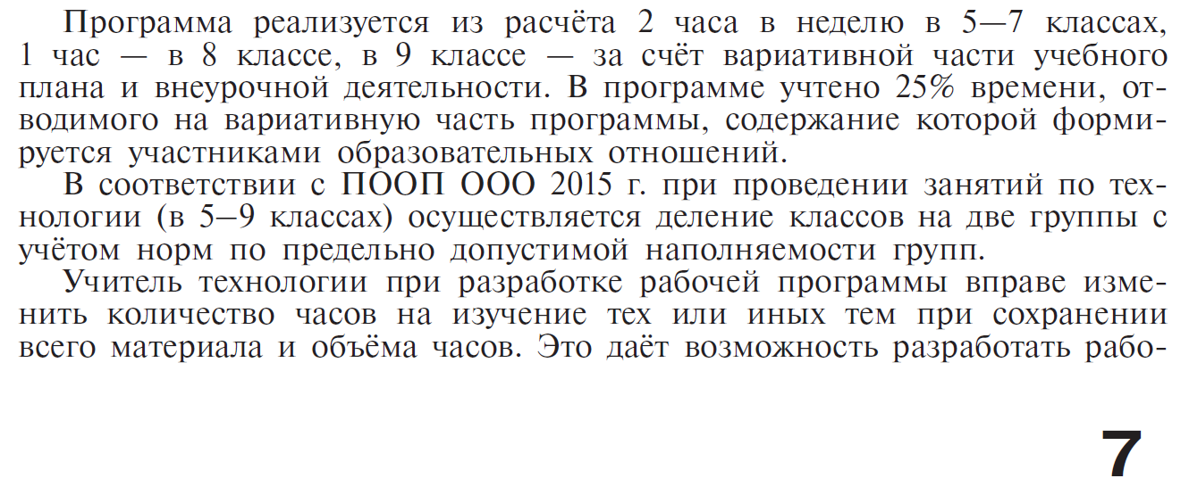
NOTA BENE

Slide 54
ЭТАПЫ СОСТАВЛЕНИЯ РАБОЧЕЙ ПРОГРАММЫ
Шаг 4. Оформить планируемые результаты
Планируемые результаты представляют собой личностные, метапредметные и предметные результаты обучения, выраженные в действиях обучающихся и реально измеримые
Основанием для выделения требований к уровню подготовки обучающихся выступает ФГОС, ПООП и ОП ОО

Slide 55
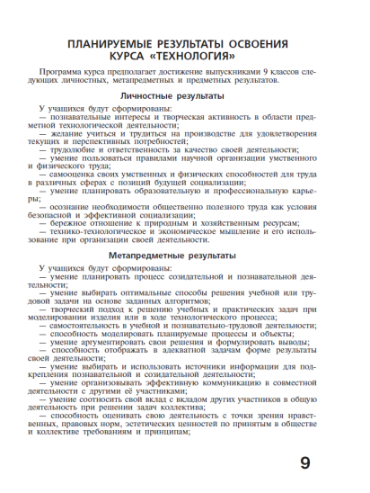
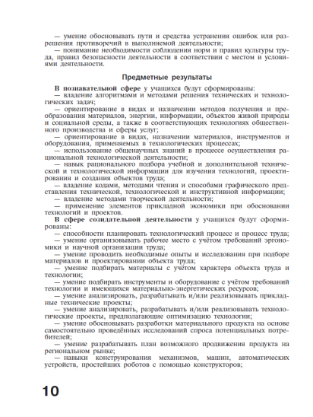
ПЛАНИРУЕМЫЕ РЕЗУЛЬТАТЫ ОСВОЕНИЯ КУРСА «ТЕХНОЛОГИЯ»

Slide 56
ЭТАПЫ СОСТАВЛЕНИЯ РАБОЧЕЙ ПРОГРАММЫ
Шаг 5. Оформить содержание учебной программы
Сопоставить содержание авторской рабочей программы с содержанием ПООП по предметной области «Технология».
Notes:
Шаг 8. Сопоставить содержание выбранной авторской рабочей программы с содержанием ПООП. Выделить перечень тем и отдельных вопросов, содержащихся в ПООП по учебному предмету, учебного плана, но не включённых в рабочую программу. Определить разделы, темы, вопросы авторской рабочей программы, которые носят избыточный характер в рамках реализации ОП ОО.
Шаг 9. Включить (или исключить) в (из) содержание(я) Рабочей программы разделы, темы, вопросы, которые были выделены в ходе анализа избыточного и недостающего информационного материала двух программ

Slide 57
NOTA BENE
Содержание курса включает в себя изучение трёх блоков «Современные материальные, информационные и гуманитарные технологии и перспективы их развития» (1), «Формирование технологической культуры и проектно-технологического мышления обучающихся» (2) и «Построение образовательных траекторий и планов в области профессионального самоопределения» (3)

Slide 58
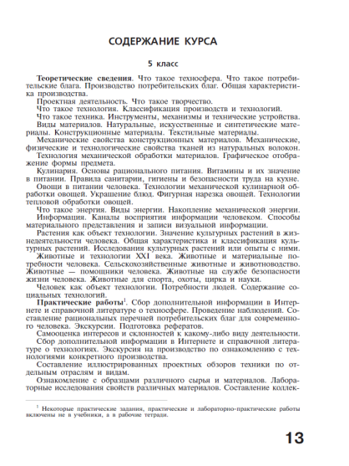
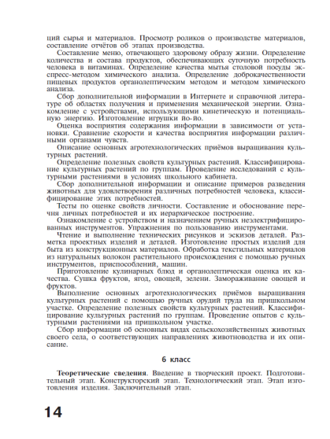
СОДЕРЖАНИЕ УЧЕБНОЙ ПРОГРАММЫ

Slide 59
ЭТАПЫ СОСТАВЛЕНИЯ РАБОЧЕЙ ПРОГРАММЫ
Шаг 6. Оформить календарно-тематическое планирование.
Структурировать содержание учебного материала определив последовательность тем и количество часов на изучение каждой
Notes:
выделить перечень проверяемых умений (кодификатор) согласно этапу обучения и цели контроля; подобрать контролирующие задания, направленные на проверку планируемых умений; составить схему анализа работы в контексте поставленной цели контроля, позволяющую получить объективную информацию для коррекции учебного процесса
Учителя технологии (вариантов А и Б) совместно планируют подходы к выполнению программы. Составляют рабочую программу и утверждают в администрации школы

Slide 60
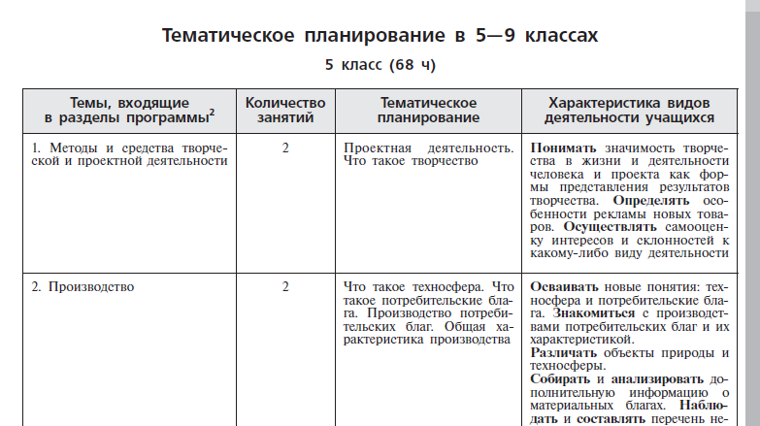
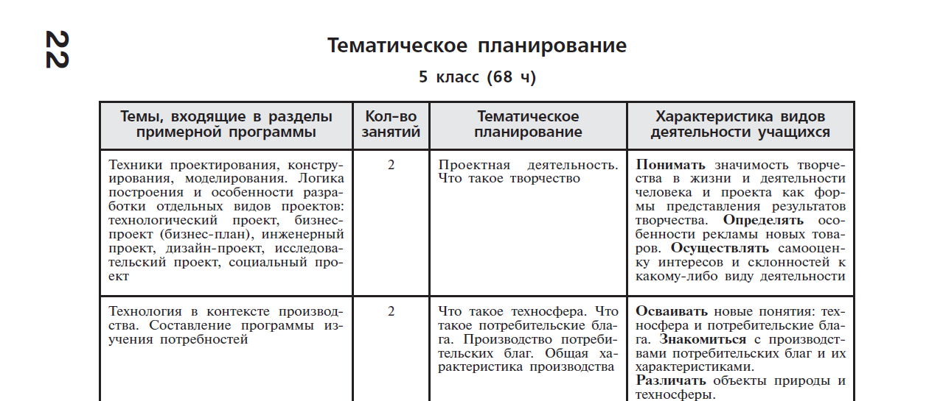

Slide 61
ЭТАПЫ СОСТАВЛЕНИЯ РАБОЧЕЙ ПРОГРАММЫ
№ п/п | Содержание 5 класс | Кол-во часов |  | Дата проведения
 |  | Группа А | Группа В
1 | Методы и средства творческой проектной деятельности | 4 | 4
2 | Основы производства | 4 | 4
3 | Современные и перспективные технологии | 6 | 6
4 | Элементы техники и машин | 6 | 6
5 | Технологии получения, обработки, преобразования и использования материалов | 20 | 14
6 | Технологии обработки пищевых продуктов | 6 | 12
7 | Технологии получения, преобразования и использования энергии | 2 | 2
8 | Технологии получения, обработки и использования информации | 6 | 6
9 | Технологии растениеводства | 4 | 4
10 | Технологии животноводства | 4 | 4
11 | Социальные технологии | 6 | 6
 | Общее количество часов | 68 | 68
Notes:
Вариативность рабочих программ и от чего она зависит…
Компетенции учителя
Материально-техническая база
Группа А направлена на более подробное изучение технологии получения и преобразования древесины, технологии получения и преобразования металлов.
Группа В нацелена на более подробное изучение технологии получения и преобразования текстильных материалов, технологии обработки пищевых продуктов.

Slide 62
ЭТАПЫ СОСТАВЛЕНИЯ РАБОЧЕЙ ПРОГРАММЫ
Шаг 7. Экспертиза учебной рабочей программы:
рассмотрение учебной рабочей программы на заседании методического объединения
согласование учебной рабочей программы зам. директора по учебной работе
утверждение учебной рабочей программы директором общеобразовательного учреждения
Notes:
выделить перечень проверяемых умений (кодификатор) согласно этапу обучения и цели контроля; подобрать контролирующие задания, направленные на проверку планируемых умений; составить схему анализа работы в контексте поставленной цели контроля, позволяющую получить объективную информацию для коррекции учебного процесса

Slide 63
Хангуев Константин Борисович
ведущий методист редакции технологического образования для школ
АО «Издательство «Просвещение»
Е-mail: KKhanguev@prosv.ru
Моб.: 8(926) 72-221-13 Раб.: 8(495) 789-30-40, доб. 40-68 | CentrTechObr Technology.prosv
http://technology.prosv.ru/
http://mycareer.prosv.ru

